Slide 1
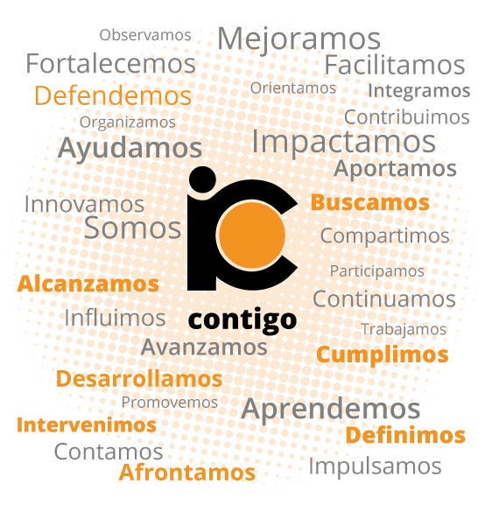

¿Qué hay de nuevo en la sexta versión de la norma?
Carlos Cordero Sanz
Notes:
1
1
1

Slide 2
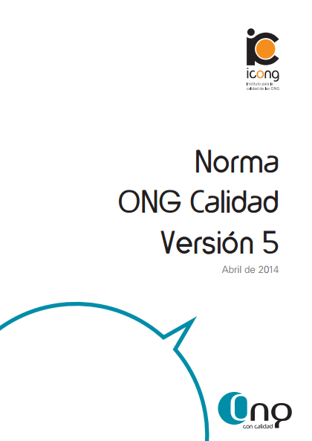

Principales novedades de la 5ª a la 6ª

Slide 3
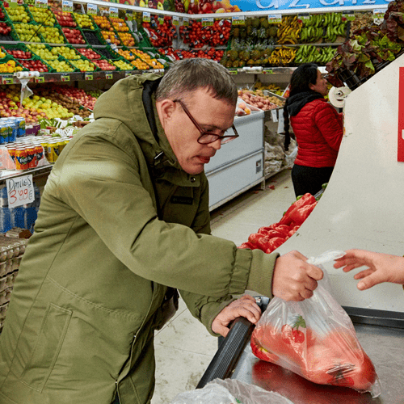
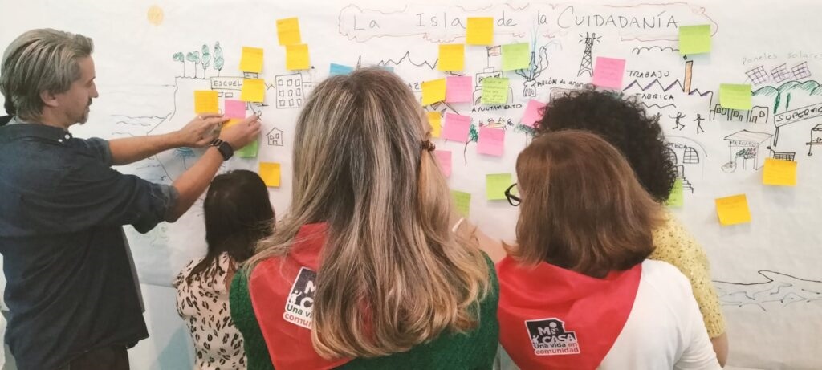


Principios orientados a las personas
Inclusión social

Slide 4



Principios Centrados en la organización
Igualdad de género
Buen Gobierno
Innovación

Slide 5


Principios orientados hacia la sociedad
Sostenibilidad social y ambiental
Transformación social

Slide 6









Requisitos generales del sistema
Análisis de entorno
Requisitos legales y compromisos
Funciones y responsabilidades
Aceptación de donaciones

Slide 7








Requisitos generales del sistema
Gestión de riesgos
Análisis de información
Mecanismos de denuncias

Slide 8
¡Gracias!
www.sustentia.com
Notes:
8
8
8

